Slide 1


Slide 2


Ervaringen rondom vuurwerk

Slide 3

Vuurwerk verbieden? Waarom?

Slide 4
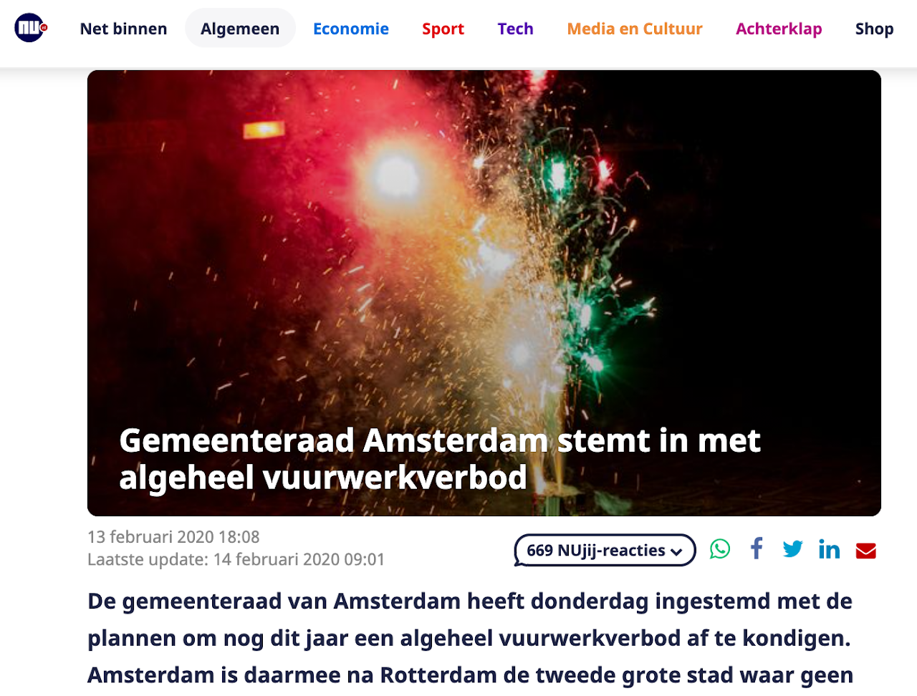
Vuurwerk in
het nieuws

Slide 5

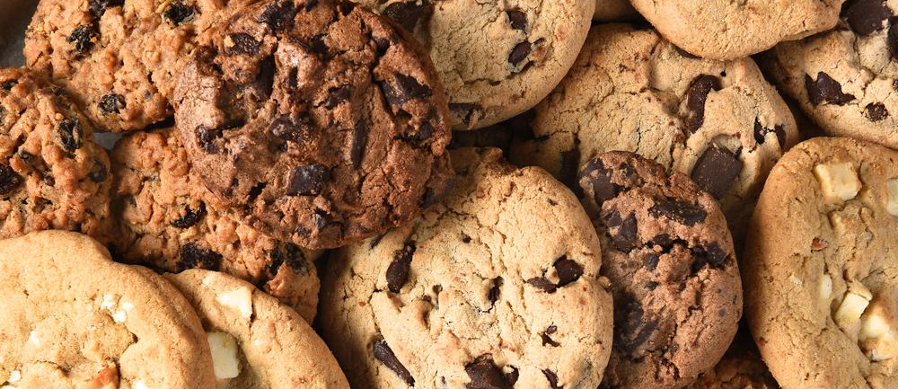
Koekjes of cookies
Bekijk deze website

Slide 6

Hulpvragen

Slide 7

Bronnen

Slide 8

Placemat over vuurwerk

Slide 9

Alternatieven
voor vuurwerk

Slide 10

Vuurwerkshow
Bekijk deze website

